Slide 1
Запоминающие устройства
- Адресные ЗУ
ОЗУ (RAM)
Статические (SRAM)
Динамические (DRAM)
ПЗУ (ROM)
Масочные
Программируемые (PROM)
РПЗУ-УФ (EPROM)
РПЗУ-ЭС (EEPROM, FLASH)
- Последовательные ЗУ
- Ассоциативные ЗУ

Slide 2
Последовательные ЗУ
- Стековые (FIFO/LIFO)
- Файловые
- Циклические

Slide 3
Ассоциативные ЗУ
Поиск информации происходит по некоторому признаку, а не по ее расположению в памяти.
( КЭШ — память и все ее разновидности )

Slide 4
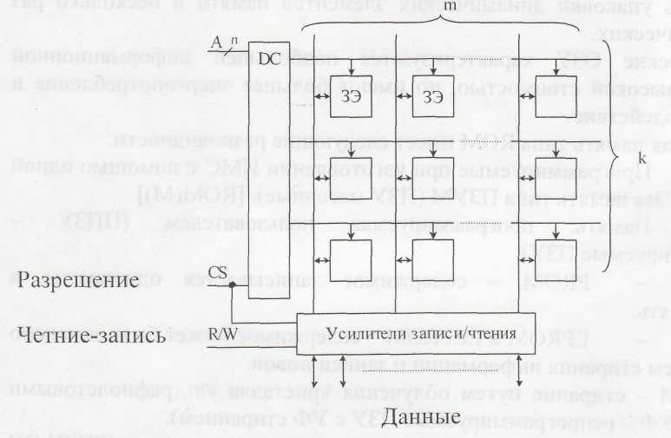
Структуры ЗУ (2D)

Slide 5

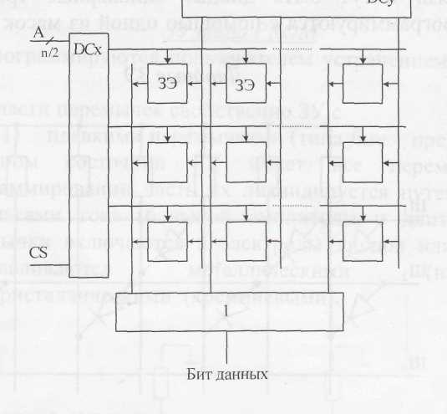
Структуры ЗУ (3D)

Slide 6
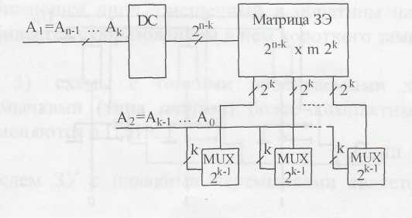
Структуры ЗУ (2Dm)

Slide 7
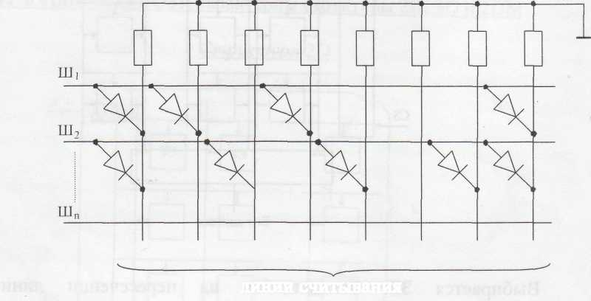
Типы ЗУ — Масочные Диодные

Slide 8
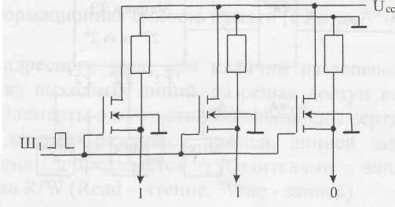
Типы ЗУ — Масочные транзисторные
-

Slide 9
Типы ЗУ — Масочные Назначение
- Шрифты
- Таблицы Функций (Sin/SQRT etc)
- ПО

Slide 10
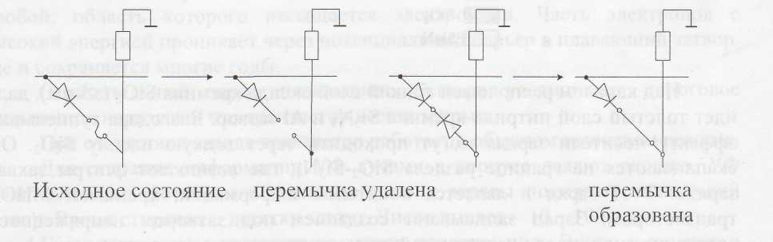
ЗУ Типа PROM
К155РЕ3
К556РТ4

Slide 11
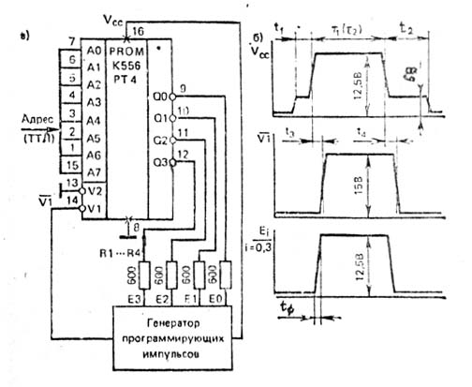
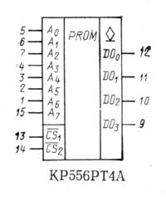
К556РТ4
-

Slide 12
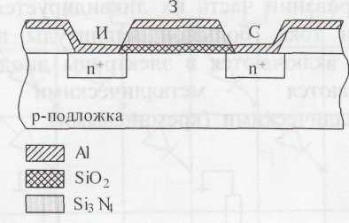
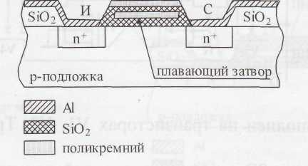
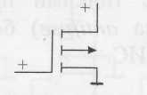
ЗУ Типа EPROM и EEPROM
ЛИЗМОП
МНОП

Slide 13
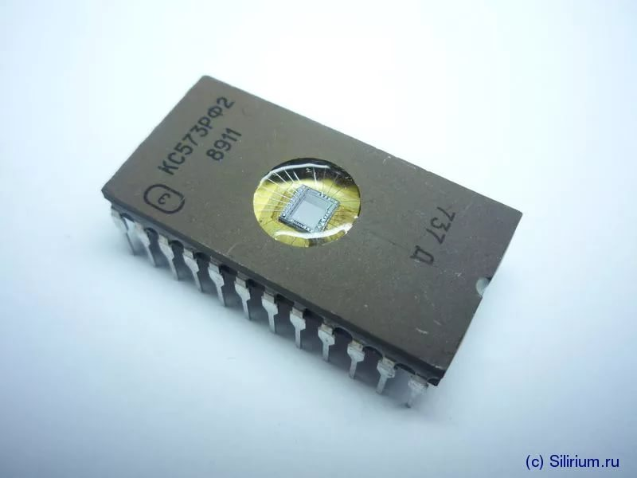
К573РФ2

Slide 14
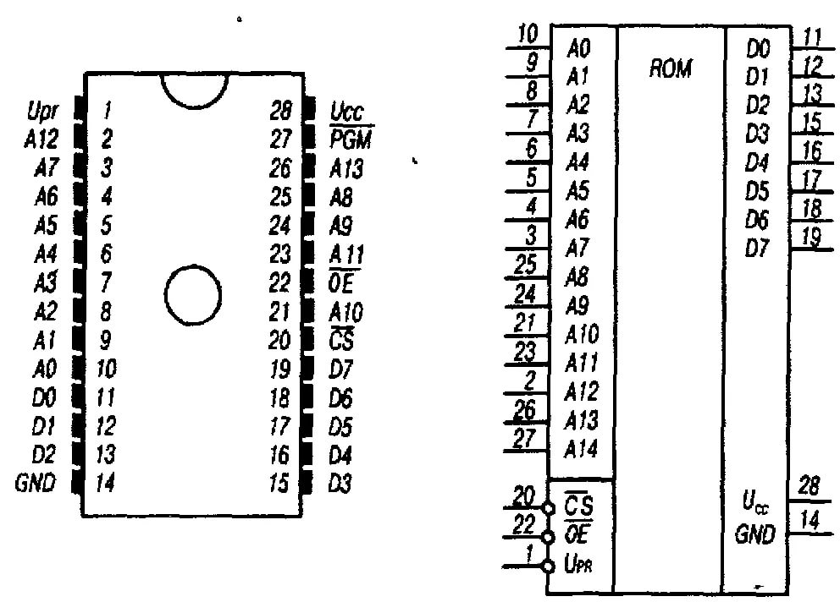
К573РФ8
-

Slide 15
Объединение МС ЗУ
64К X 8 бит

Slide 16
SEEPROM
At45DB081
Смотрим даташит

Slide 17
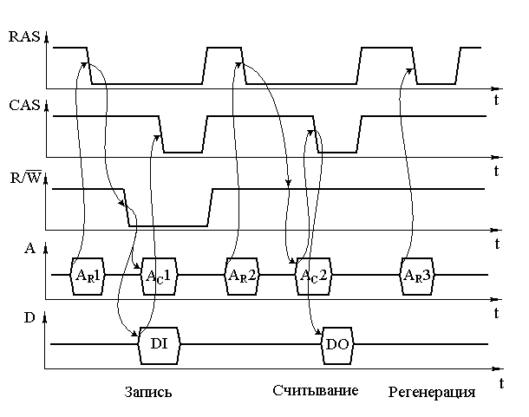
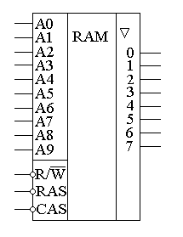
Динамическое ОЗУ
-

Slide 18
Динамическое ОЗУ
К565РУ7
Смотрим в даташит

Slide 19
-
-

